Slide 1



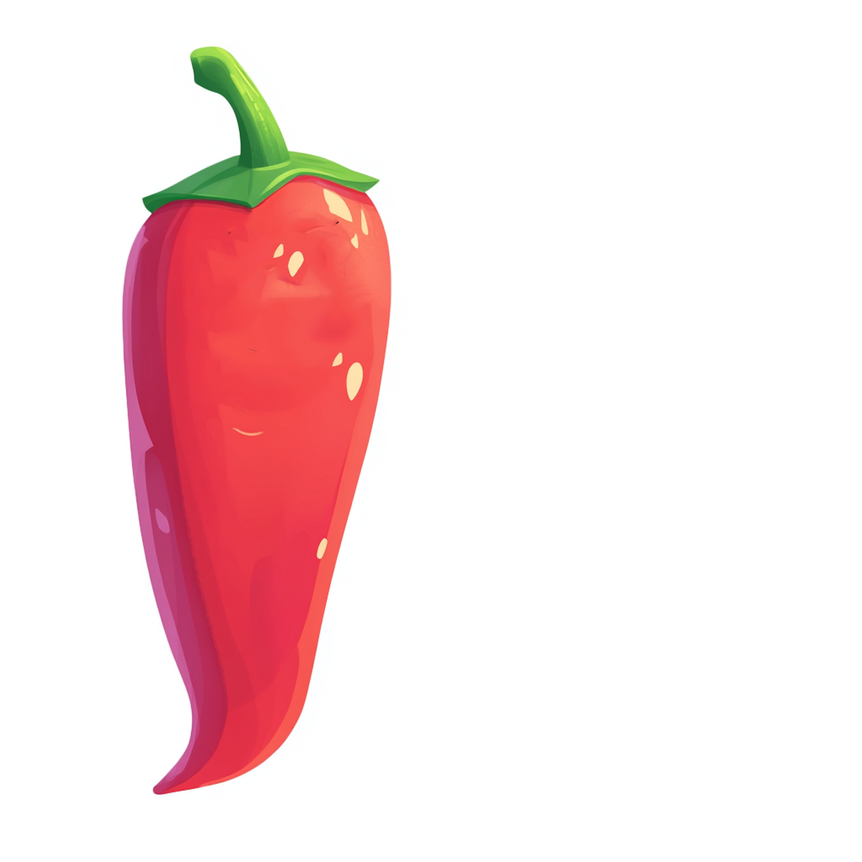
















Глубокий, сырой, каменный
Пернатый, пискливый, голодный
Сладкий, малиновый, сахарный
Острый, стручковый, жгучий
Быстрый, трусливый, длинноухий
Свежий, длинный, пупырчатый

